Slide 1
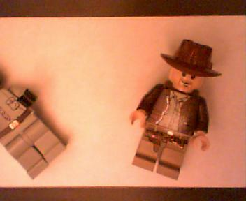
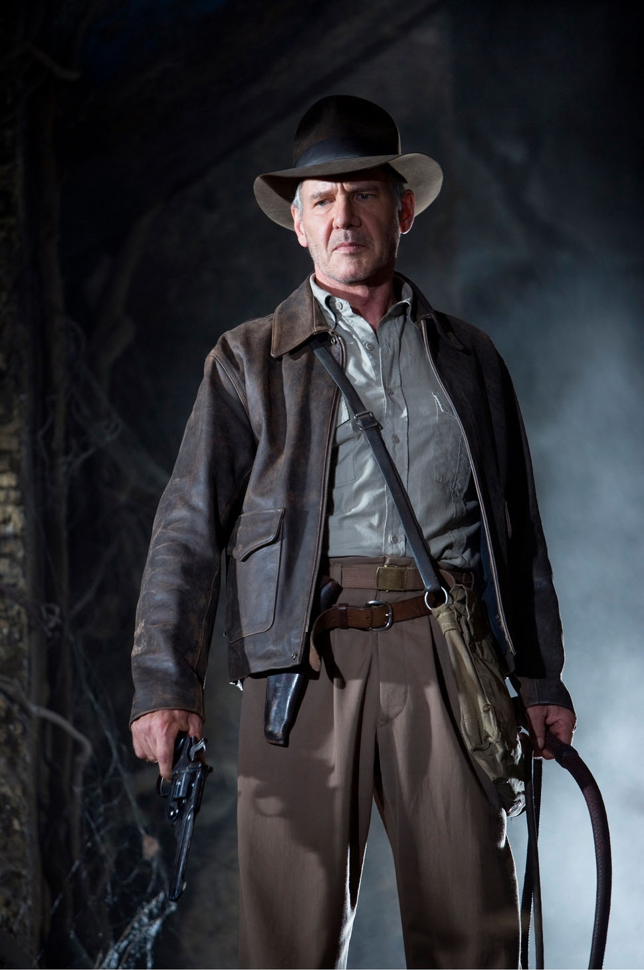
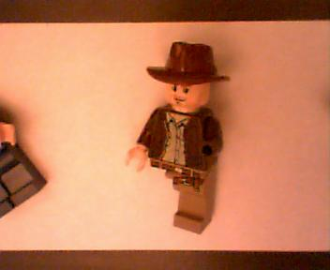
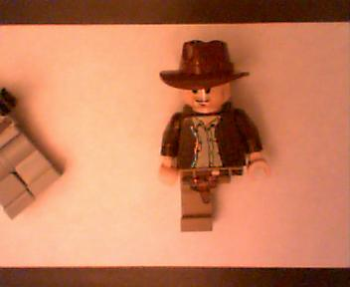
Visuelle Inspektion
Indiana Jones – Fehlererkennung

Slide 2
Übersicht
Gewählte Vorgehensweise
Aufbereitung der Daten
Trainieren des Modells
Applikation zur Anwendung des Modells
Resultate
Live Demo

Slide 3



Gewählte Vorgehensweise
Verwendung einer KI
Darknet als Framework im Hintergrund
YoloV4-Modell zur Objekterkennung
Erzeugen eines Datensatzes
Mittels Roboflow Bilder manuell annotieren
Automatische Augmentation zur Steigerung der Trainingsdaten
Training des Modells mittels Jupyter Notebook (Google Colab)
Export der Weights (fertiges Modell)
Erstellen der Python Applikation zum Anwenden des Modells

Slide 4
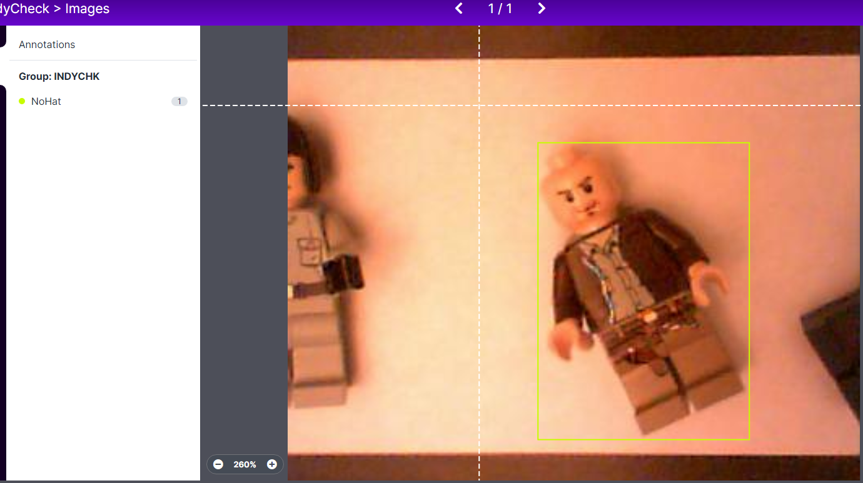
Annotieren des Datensatzes mittels Roboflow
Online Anwendung
Annotieren von Trainingsdaten
Alle Bilder den 8 Klassen zugewiesen
Gesamt 123 Bilder

Slide 5
Preprocessing der Daten
Resize der Fotos auf 208 x 208 Pixel
Automatische Anpassung des Kontrastes
Filter Null.
Auf 5%, damit auch Fotos ohne Indies im Set vorkommen
Weitere Einstellungen möglich

Slide 6
Augmentierung – Erweiterung der Trainingsdaten
123 Annotierte Bilder
Augmentierung der ursprünglichen Bilder.
Rotation um 90°, 180°, 270°
Rotation um +- 15°
Verzerren der Bilder um +- 8% vertikal und horizontal
Mit der kostenlosen Version nur 3 Varianten pro Bild möglich
Aus 123 Bildern wurden 299 Trainingsbilder

Slide 7
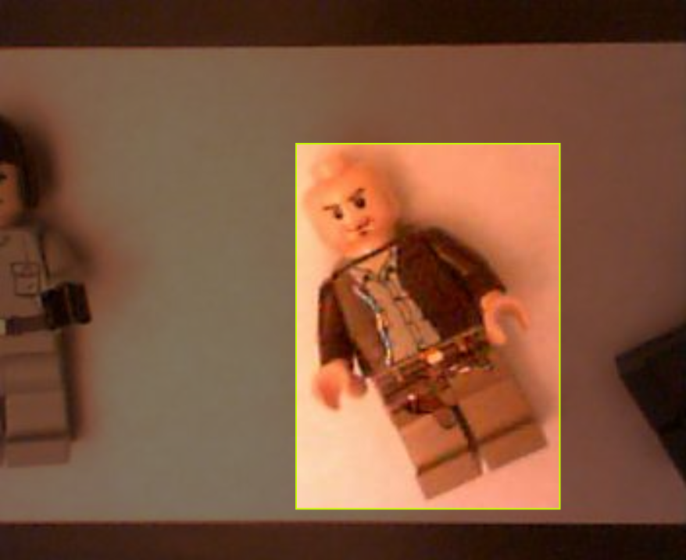
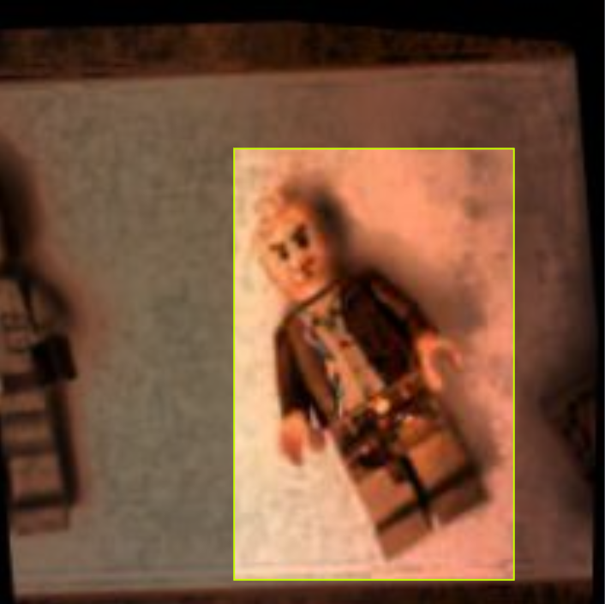
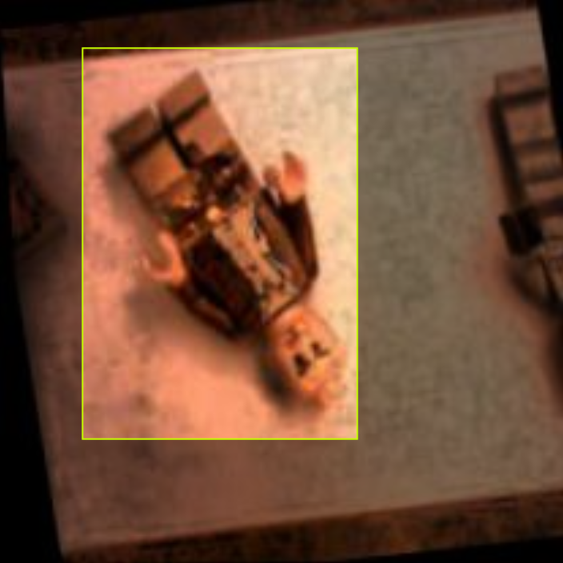
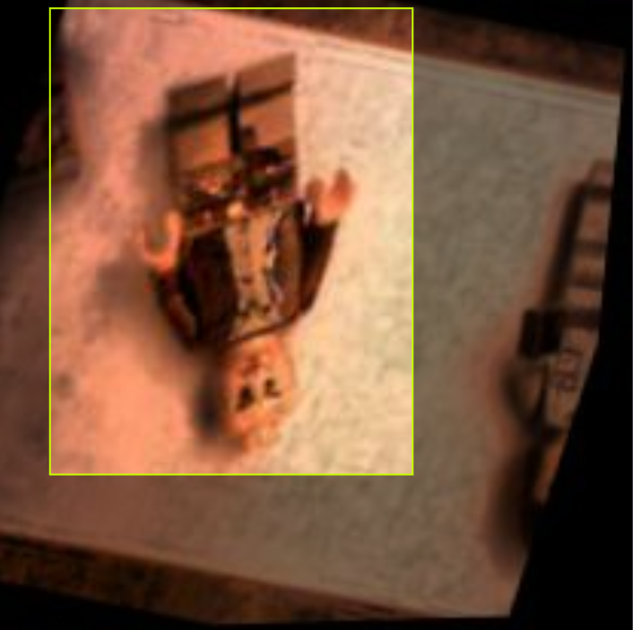
Augmentierung – Erweiterung der Trainingsdaten

Slide 8
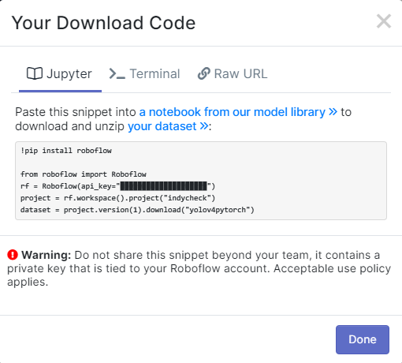
Exportieren des Datasets
Download des Datasets für Offline Training
Code Snippet für einfaches Downloaden in einem Jupyter Notebook

Slide 9
Modell Trainieren
Training direkt in Roboflow möglich, aber nicht kostenlos.
Roboflow bietet Jupyter Notebooks zum Trainieren an.
Dazu wurde das Tutorial von Roboflow befolgt
Wenige Anpassungen im Notebook nötig
Einfügen des Codesnippets zum Download des Datasets

Slide 10
Modell Eigenschaften
CNN, wie viele Layer?
Auf Objekterkennung spezialisiert
Was zeichnet das Netz noch aus?

Slide 11
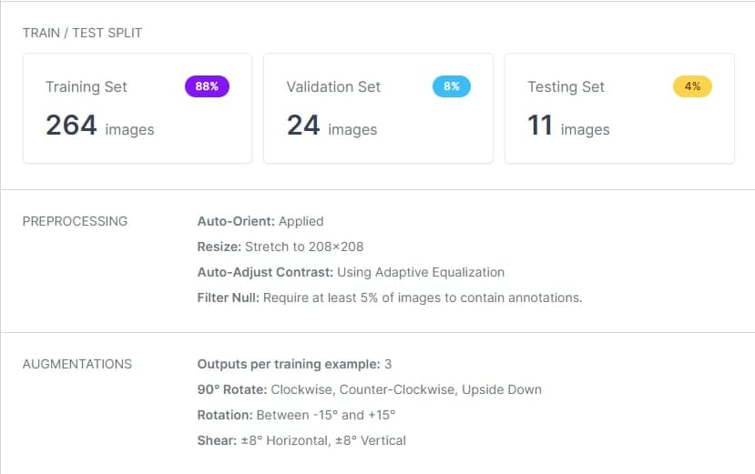
Modell Trainieren - Einstellungen
2000 Epochen
Aufteilung der 299 Daten
88 % Training Set
8 % Validation Set
4 % Testing Set

Slide 12
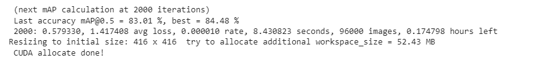
Modell Trainieren - Ergebnis
2000 Epochen
Beste und letzte Accuracy
84,48 % Best Accuracy
Loss 0,579, Durchschnittlicher Loss 1,41

Slide 13
Python - Applikation
Tutorial von pyimagesearch wurde angepasst
Das YOLOv4 Modell aus dem Notebook mit dem OpenCV-Backend laden (readNetFromDarknet)
Laden der Labels
Laden der Config Datei (Layerbeschreibung und Modellparameter)

Slide 14
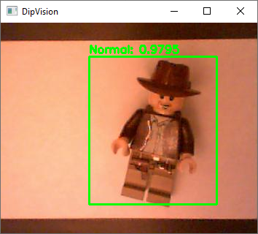
Python - Applikation
Jedes Bild wird durch die KI geschickt
KI Liefert
Bounding Boxes
Confidence
Mittels cv.imshow werden die Bilder + Confidence angezeigt

Slide 15
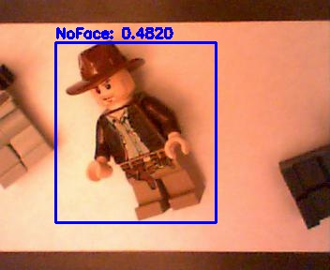
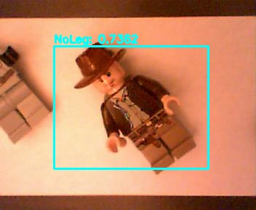
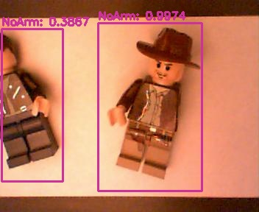
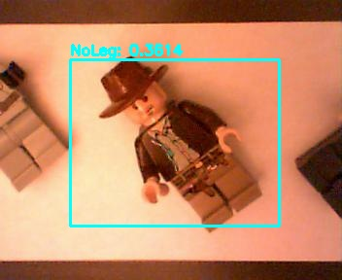
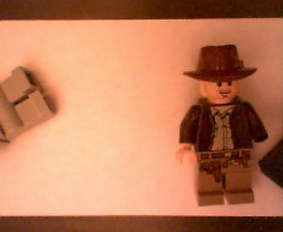
Resultate
Von 123 Bildern wurden 4 falsch oder nicht erkannt -> 3,25 %

Slide 16
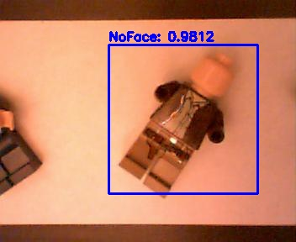
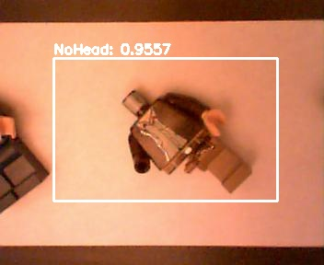
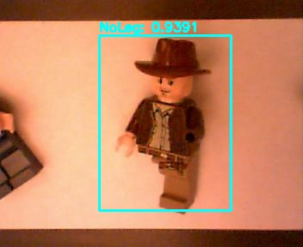
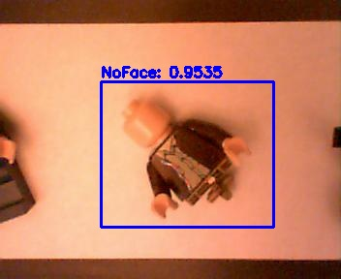
Resultate
Bei Kombinationen wird immer nur ein Fehler angezeigt.

Slide 17
Verbesserungen
Bei Augmentation kein Verzerren des Bildes (Weil Input auch nicht verzerrt)
Resize der Bilder auf 416 x 416 Pixel
Keine Kontrastanpassung
Steigerung von 2000 auf 3000 Epochen
Split der Daten angepasst
92 % Training Set, 6 % Validation Set, 1 % Test Set
YOLOv5 anstatt v4 (Option)

Slide 18
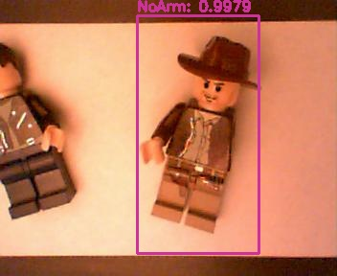
Verbesserungen - Resultate
Alle 123 Indies werden richtig erkannt
False Positive wird nun ebenfalls richtig erkannt

Slide 19
„Ich wusste gar nicht, dass Du ein Flugzeug fliegen kannst.“ – „Fliegen, ja. Landen NEIN“ – Indiana Jones
Drack Lucas, Ausserhuber Lukas

Slide 20
Layout "Titel und Inhalt" mit SmartArt
Schritt 1 Titel
Aufgaben-beschreibung
Schritt 2 Titel
Aufgaben-beschreibung
Schritt 3 Titel
Aufgaben-beschreibung

Slide 21
Layout "Titel und Inhalt" mit SmartArt
Schritt 1 Titel
Aufgaben-beschreibung
Schritt 2 Titel
Aufgaben-beschreibung
Schritt 3 Titel
Aufgaben-beschreibung

Slide 22
Layout "Titel und Inhalt" mit Liste
Ersten Aufzählungspunkt hier einfügen.
Zweiten Aufzählungspunkt hier einfügen.
Dritten Aufzählungspunkt hier einfügen.

Slide 23
Layout "Titel und Inhalt" mit Diagramm

Slide 24
Layout "Zwei Inhalte" mit Tabelle
Erster Aufzählungspunkt hier
Zweiter Aufzählungspunkt hier
Dritter Aufzählungspunkt hier
Klasse | Gruppieren 1 | Gruppieren 2
Klasse 1 | 82 | 95
Klasse 2 | 76 | 88
Klasse 3 | 84 | 90

Slide 25
Layout "Titel und Inhalt" mit SmartArt
Schritt 1 Titel
Aufgaben-beschreibung
Schritt 2 Titel
Aufgaben-beschreibung
Schritt 3 Titel
Aufgaben-beschreibung

Slide 26
Folientitel hinzufügen – 2

Slide 27
Folientitel hinzufügen – 3

Slide 29
Folientitel hinzufügen – 4

Slide 30
Folientitel hinzufügen – 5

